Slide 1
Nuotrauku skanavimas

Slide 2
Senu nuotraukų skenavimas(I)
Skaitmenintų nuotraukų kokybė labai priklauso nuo originalų kokybės, tačiau tikslinga vietoj dokumentų skaitytuvo įsigyti nuotraukų skaitytuvą
Nuotraukų skaitytuvai paprastai turi gamintojo programą ir tai palengvina darbą. Nerekomenduoju naudoti „Windows“ programos „Nuskaitymas“
Taip pat nuotraukų skaitytuvai turi galimybę nuskaityti foto juosteles - tiek neigiamus, tiek teigiamus
Paprastai nuotraukų skaitytuvai gali nuskaityti didesne raiška ir netgi suteikia tam tikrų spalvų taisymo parinkčių

Slide 3
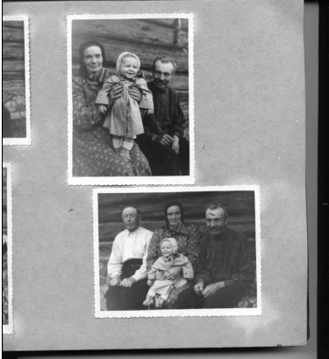
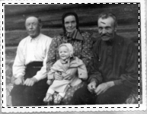
Senu nuotraukų skenavimas(II)
Norėdami nuskenuoti seną nuotrauką, jos nereikia atskirti nuo albumo
Nuotraukų skaitytuvas suteikia galimybę pasirinkti nuskaitymo sritį

Slide 4
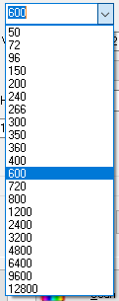
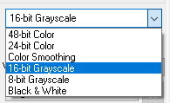
Senu nuotraukų skenavimas(III)
Svarbu pasirinkti tinkamą vaizdo tipą. Siūlau naudoti „pilkos spalvos“ net ir nespalvotoms nuotraukoms, o 24 bitų spalvotoms spalvoms
Kitas žingsnis - pasirinkti skiriamąją gebą. Nuotraukoms 600 dpi patenkinamas. Filmams reikalinga didesnė raiška.
Jei pasirinksite didesnę skiriamąją gebą, tuo didesnis bus failas!

Slide 5
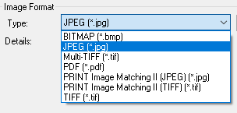
Senu nuotraukų skenavimas(IV)
Nuotraukoms pasirinkite Vaizdo formatas Tipas JPEG (*.jpg)
Šio formato failus atpažįsta beveik visos programos.
Tai svarbu tolesniam nuotraukų naudojimui

